Slide 1
TESTING
X UNIT

Slide 2
Prueba de Software

Slide 3
Verificación vs. Validación

Slide 4
Pruebas vs. Depuración

Slide 5
Pruebas unitarias

Slide 6
Pruebas unitarias: beneficios y limitaciones

Slide 7
Pruebas unitarias con xUnit

Slide 8
Pasos generales para realizar pruebas unitarias en xUnit
1. Cada prueba a realizar se programa como un método OO
2. Se reúnen todos los métodos en una colección (suite) de pruebas
3. Se ejecuta la colección de pruebas
4. El framework xUnit invoca cada prueba de la colección de pruebas • Útil en las pruebas de regresión
5. El framework xUnit reporta los resultados

Slide 9
Los diferentes xUnit
Para poder usar el Framework xUNit se necesita su implementación en el lenguaje de programación usado en las clases a probar. Las implementaciones de xUnit son:
– JUnit: xUnit para Java
– VbUnit: xUnit para Objetos Visual Basic y Objetos COM (Component Object Model)
– Cunit: xUnit para lenguaje C
– CPPUnit: xUnit para lenguaje C++
– csUnit, MbUnit, NUnit: xUnit para lenguajes Microssoft .NET como C#, Vb.NET, J# y C++
– DBUnit: xUnit para proyectos con Bases de Datos
– Dunit: xUnit para Borland Delphi 4 y posteriores
– PHPUnit: xUnit para PHP
– PyUnit: xUnit para Python

Slide 10
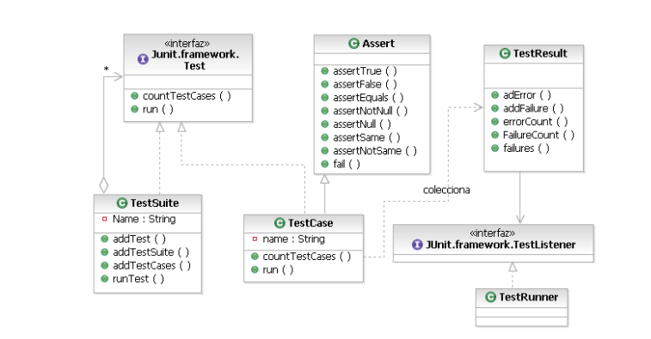
Pruebas unitarias con JUnit
¿Qué es JUnit?

